Slide 1
Применение элементов технологии разноуровневой дифференциации для актуализации знаний учащихся при подготовке к итоговой аттестации по алгебре в 9-м классе

Slide 2
Особенности такого экзамена:
состоит из двух частей;
на выполнение каждой части дается ограниченное количество времени;
первая часть работы содержит задания в тестовой форме;
вторая часть в традиционной форме;
оценивание работы осуществляется отметкой и рейтингом.

Slide 3
Особенности работы с заданиями первой части:
Первая часть обеспечивает получение тройки.
Задания даны в краткой форме (выбор из четырех предложенных вариантов, установление соответствия или краткий ответ).
Непривычные формулировки ряда задач (с дополнительными логическими вопросами или непривычно сложные формулировки).

Slide 4
Типичные ошибки при выполнении заданий первой части:
Невнимательное чтение условия (путаем наибольшее и наименьшее, что вынести в ответ и т.п.)
Арифметические ошибки (в первую очередь работа с отрицательными числами и дробями).
Элементарная невнимательность при переносе ответа в бланк.

Slide 5
Основные темы заданий первой части:
1. Числа и выражения. Делимость чисел. Нахождение значений числовых выражений.
2. Степень с целым показателем.
3. Стандартный вид числа.
4. Квадратный корень. Преобразование выражений, содержащих квадратные корни.
5. Решение задач на проценты.
6. Преобразование целых выражений. Применение формул сокращенного умножения. Различные способы разложения на множители.
7. Действия с рациональными дробями. Преобразование рациональных выражений. Определение допустимых значений переменных.
8. Решение различных видов уравнений.
9. Решение квадратных уравнений.

Slide 6
10. Числовые неравенства и их свойства.
11. Свойства графиков линейных функций. Уравнение параболы и гиперболы.
12. Решение систем уравнений.
13. Решение систем неравенств.
14. Решение квадратных неравенств.
15. Нахождение координат точек пересечения параболы и прямой с помощью решения системы двух уравнений с двумя переменными.
16. Составление уравнения по условию задачи.
17. Интерпретация графика реальной зависимости.
18. Понятие арифметической и геометрической прогрессии.

Slide 7
Основные темы заданий второй части:
а) выражения и их преобразования;
б) уравнения и системы уравнений;
в) неравенства;
г) функции;
д) координаты и графики;
е) арифметическая и геометрическая прогрессии;
ж) текстовые задачи.

Slide 8
Первый этап-
Ликвидация пробелов в знаниях за предыдущие годы и подготовка базы для решения заданий первой части экзаменационной работы

Slide 9
Тренажеры
Тренажер В-1 Т-5
1)Купили 22 кг конфет и 66 кг печенья для д/с. Сколько
% составляют конфеты от общего веса?
2) Израсходовали 70% муки и еще, осталось 105 кг.
Сколько муки было завезено?
Тренажер B-I Т-5
1) Из 256 рисунков гуашью нарисовано 64, а остальные
красками. Сколько % нарисовано красками?
2) Уменьшаемое равно 450,а вычитаемое составляет 16%
от уменьшаемого. Найдите разность.

Slide 10
Тренажеры
Тренажер Т-3 В-1
1) Известно, что число а < 0. Расположить на координатной прямой а; 0,5а; -а
2) Известно, что число 0<а<1 расположить на координатной прямой а; 2а;- а

Slide 11
Тренажеры
Тренажер Т-5 В-4
1)Какое число получится, если 170 увеличить на 30% ?
2) Цена товара была понижена три раза: первый раз на
10%, второй раз на 10%, третий раз на 20%. Какова
новая цена товара, если до увеличения он стоил
1000р.?
Тренажер B-I 1 Т-5
1) Найдите 15% от числа 58.
2) Цена товара была понижена два раза: первый раз на
5% , второй раз на 20%. Какова новая цена товара,
если до уценки он стоил 800р.?

Slide 12
Тренажеры
Тренажер B-I Т-6
1)Выполнить умножение: (3а + в)( с – d)
2) Упростить выражение (2х² – 3х +1)( 4х + 6) – 8х³.
Тренажер B-I 1 Т-6
1) Выполнить умножение: ( 3х² – у)( 2х – 5у²).
2) Решить уравнение (3у-2)(5у+3)–(2у+1)(7У–2)=-4

Slide 13
T-l. Представить число в виде квадрата или куба.
-0,09 -0,009 -0,0009 0,09 0,9 0,0009 | 7)-0,25 8)0,125 9)0,0125 -0,0125 6,25 -6,25

Slide 14
Второй этап подготовки-
Это комплексное решение заданий первой части экзаменационной работы. Каждый ученик получает индивидуальный тест, содержащий задания первой части.
Начиная с третьей четверти, приступаем к работе по сборникам заданий для подготовки к ГИА ( Издательство «Просвещение» )

Slide 15
Третий этап-
Завершающий этап подготовки. К нему подходим к концу третьей четверти. К этому времени сформирована база для более сложных заданий второй части экзаменационной работы.
При выполнении второй части работы учащиеся должны продемонстрировать умение математически грамотно записывать решение , приводя при этом необходимые пояснения и обоснования.

Slide 16
Программа элективного курса по математике для учащихся 9-го класса "Технология работы с контрольно-измерительными материалами ГИА"

Slide 17
Задачи:
Повторить и обобщить знания по алгебре за курс основной общеобразовательной школы;
Расширить знания по отдельным темам курса алгебра 5-9 классы;
Выработать умение пользоваться контрольно-измерительными материалами.

Slide 18
Структура курса
Курс рассчитан на 34 занятия. Включенный в программу материал предполагает повторение и углубление следующих разделов алгебры:
Выражения и их преобразования;
Уравнения и системы уравнений;
Неравенства;
Координаты и графики;
Функции;
Арифметическая и геометрическая прогрессии;
Текстовые задачи;

Slide 19
Формы организации учебных занятий
Формы проведения занятий включают в себя лекции, практические работы, тренинги по использованию методов поиска решений.
Основной тип занятий комбинированный урок. Каждая тема курса начинается с постановки задачи. Теоретический материал излагается в форме мини лекции. После изучения теоретического материала выполняются практические задания для его закрепления.
Занятия строятся с учётом индивидуальных особенностей обучающихся, их темпа восприятия и уровня усвоения материала.

Slide 20
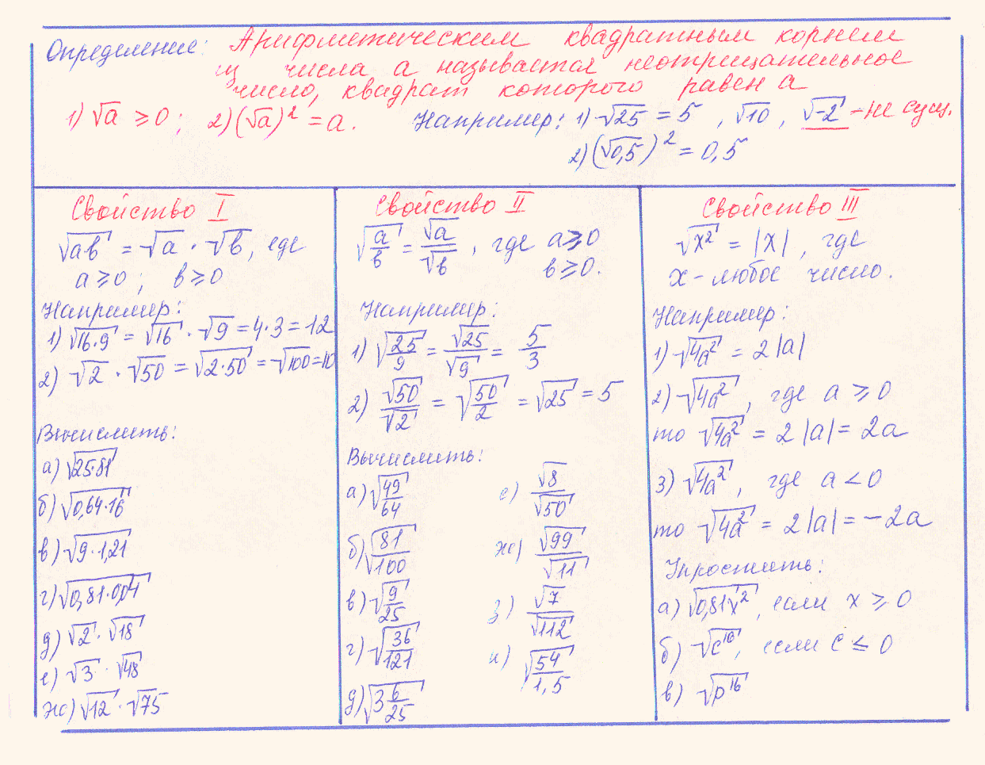

Slide 21
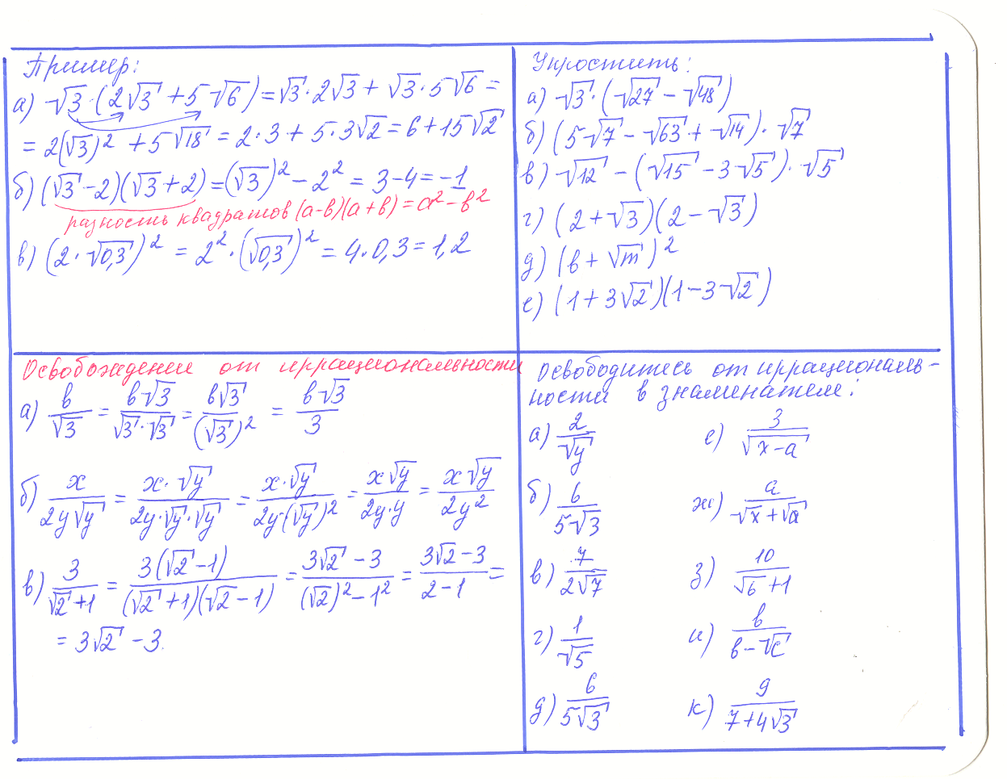

Slide 22
